Slide 1



Cyfrowy niezbędnik dydaktyka
Webinar 2
Projekt „Programowanie doskonałości – PK XXI 2.0. Program rozwoju Politechniki Krakowskiej na lata 2018-22” dofinansowany z Europejskiego Funduszu Społecznego
Umowa nr POWR.03.05.00-00-z224/17

Slide 2
STORY TELLING
Zamiast wstępu opowiastka z życia entuzjastki nowoczesności w nauczaniu o jej przygodach
z promowaniem nowoczesnych metod dydaktycznych w dydaktyce szkolnictwa wyższego
pt. To jest super fajne, ale się nie da
tego wdrożyć na zajęciach.
BANG!!! Pandemia COVID-19

Slide 3
EFEKT PANDEMII COVID-19
Przyspieszona transformacja cyfrowa szkół i uczelni (narzędzia, programy, platformy do kształcenia na odległość)
Czy tej dynamicznej zmianie technologicznej towarzyszyła równie dynamiczna zmiana w poziomie kompetencji cyfrowych u nauczycieli akademickich?

Slide 4
REFLEKSJA GŁÓWNA
Doświadczenie zdalnej uczelni niewątpliwie wpłynęło na zwiększenie kompetencji cyfrowych i stosowanie nowoczesnych technologii u dydaktyków. (SYTUACJA BEZ WYJŚCIA)
Jaki jest poziom tych kompetencji?
Czy jest odpowiedni/wystarczający, by swobodnie realizować proces kształcenia w formie zdalnej/hybrydowej?
Czym jest ten odpowiedni/niezbędny poziom?

Slide 5
JAKI POZIOM CYFROWYCH KOMPETENCJI był i jest niezbędny?
Przed pandemią COVID -19
(mail do kontaktu ze studentami, obsługa komputera/laptopa i sprzętu w sali wykładowej, obsługa programów do tworzenia i prezentacji treści, obsługa uczelnianych systemów to tworzenia sylabusów czy wpisywania ocen itp.)
Po pandemii COVID -19
(+ obsługa aplikacji i programów do prowadzenia zajęć
i wykładów on-line).
CZY TO WYSTARCZY?

Slide 6
KIM SĄ ODBIORCY działań dydaktycznych?
Cyfrowi tubylcy
Pokolenie Z (ZETKI) to osoby urodzone po roku 2000.
Często też określani jako pokolenie C.
Nazwa swoje pochodzenie zawdzięcza angielskim słowom: “connected”, “communicating”, “content-centric”, “computerized”, “community-oriented” i “always clicking”.
Pokolenie Z nie zna innego świata, niż ten, w którym królują smartfony, komputery oraz Internet, stąd CYFROWI TUBYLCY.

Slide 7
INNE „PLEMIONA”
cyfrowi nomadzi (inaczej mobilni profesjonaliści)
cyfrowi analfabeci (cyfrowo wykluczeni)
cyfrowi imigranci (przed 1985)
cyfrowy obywatele (cyfrowe obywatelstwo)
Do jakiego „plemienia” należę?
Czy należę do plemienia „cyfrowych dydaktyków”?

Slide 8
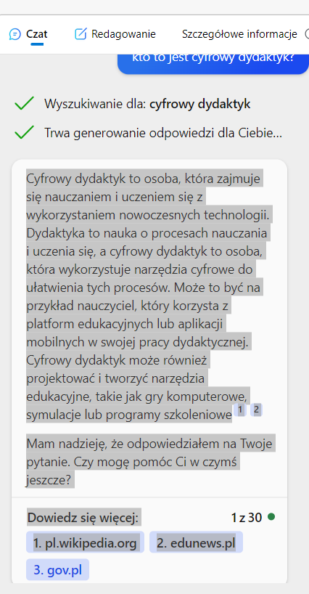
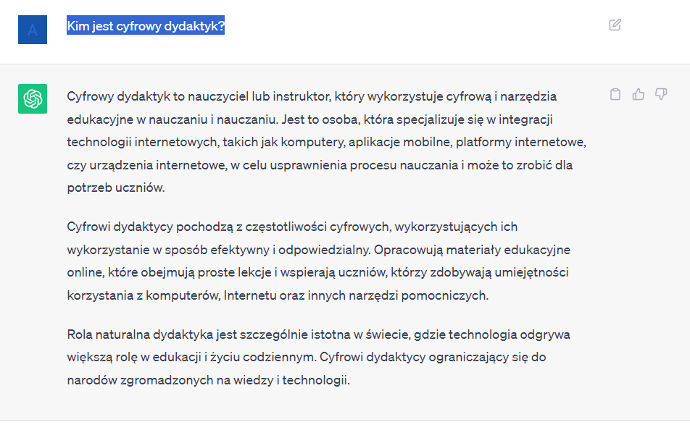
Co to znaczy być cyfrowym dydaktykiem zdaniem SI?

Slide 9
Obowiązki nauczyciela akademickiego
Art. 115. Prawo o szkolnictwie wyższym i nauce [Obowiązki nauczycieli akademickich]
1. Do podstawowych obowiązków nauczyciela akademickiego będącego pracownikiem:
1) dydaktycznym - należy kształcenie i wychowywanie studentów lub uczestniczenie w kształceniu doktorantów;
2) badawczym - należy prowadzenie działalności naukowej lub uczestniczenie w kształceniu doktorantów;
3) badawczo-dydaktycznym - należy prowadzenie działalności naukowej, kształcenie i wychowywanie studentów lub uczestniczenie w kształceniu doktorantów.
2. Nauczyciel akademicki jest obowiązany do uczestniczenia w pracach organizacyjnych na rzecz uczelni oraz stałego podnoszenia kompetencji zawodowych.

Slide 10
Praca dydaktyka
Podstawowe zadania związane z prowadzeniem dydaktyki:
Przekazanie wiedzy/wyćwiczenie umiejętności
Zweryfikowanie efektów kształcenia
Stosowanie różnorodnych form i metod prowadzenia zajęć
Organizowanie samodzielnej pracy studenta
Wspieranie studentów w rozwoju

Slide 11
Praca cyfrowego dydaktyka
Czy potrafię to samo zrobić z wykorzystaniem technologii cyfrowej?
Tworzenie i udostępnianie materiałów
Współdzielenie treści
Organizowanie pracy w grupach
Interakcja podczas wykładu/zajęć
Komunikowanie się ze studentami
Wsparcie podczas pracy własnej
To samo, ale nie tak samo, bo z wykorzystaniem materiałów
i narzędzi cyfrowych.

Slide 12
Praca cyfrowego dydaktyka
To samo, ale nie tak samo, ale to jeszcze za mało.
Bo:
Czy potrafi odróżnić samodzielną pracę studenta od pracy wykonanej z pomocą SI?
Czy wie, jak i z jakich cyfrowych źródeł korzystają studenci?
Czy zna nowoczesne sposoby ściągania na egzaminie
i potrafię im zapobiegać?

Slide 13
JAK ŚCIĄGAJĄ STUDENCI
https://spidersweb.pl/2022/03/sesja-zdalna-egzamin-jak-sciagaja-studenci.html
STRESZCZENIE:
Komunikatory głosowe włączone na telefonie lub na pulpicie komputera
Współdzielone dokumenty Googla, MS Office
Mikrosłuchawki
…

Slide 14
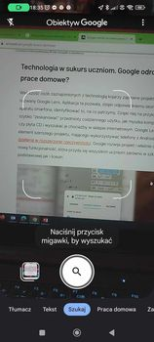
CIEKAWOSTKI
https://www.download.net.pl/rozwiazywanie-zadan-matematycznych-za-pomoca-aparatu-w-telefonie/n/18529/ FUNKCJA LENS/ PRACA DOMOWA
Apka Photomath
Apka BRAINLY

Slide 15

CZY TEGO NAUCZĄ NA KURSACH?

Slide 16
Jak mógłby wyglądać NIEZBĘDNIK CYFROWEGO DYDAKTYKA?
JAKIE NIEZBĘDNE UMIEJĘTNOŚCI/ KOMPETENCJE powinien posiadać?
Umiejętność tworzenia, udostępniania materiałów oraz prowadzenia zajęć a także sprawdzania wiedzy z wykorzystaniem cyfrowych technologii (np. TEAMS, ZOOM, CLICKMEETiNG).
Umiejętność prowadzenia zajęć i sprawdzania wiedzy z uwzględnieniem używania przez studentów technologii do nieuczciwych celów (tj. CHAT GPT, opcja LENS w Google: Praca domowa, bazy zadań itp.).
Umiejętność komunikowania się oraz wspierania studentów podczas pracy własnej.
Umiejętność tworzenia e-kursów na wybranych platformach.
Co jeszcze? DigCompEdu

Slide 17
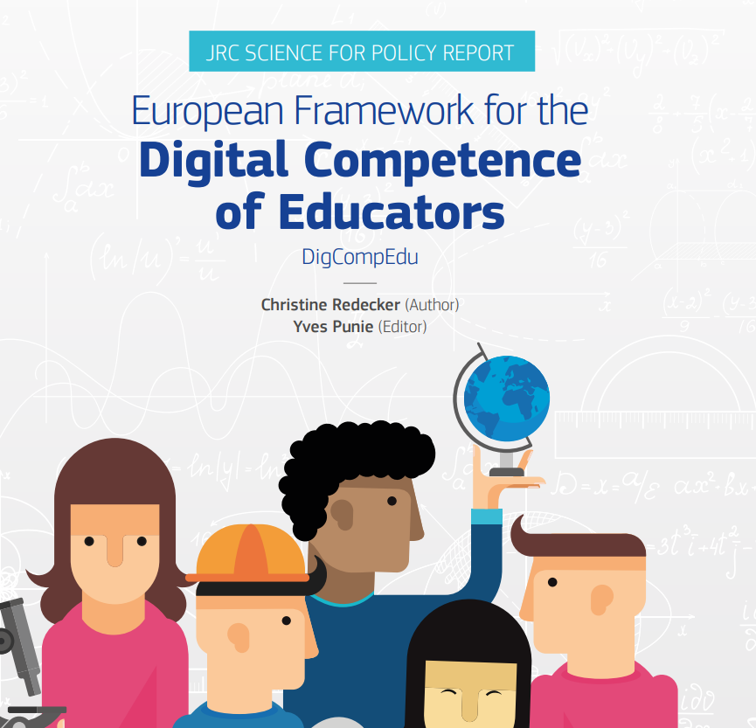
DigCompEdu
EUROPEJSKIE RAMY KOMPETENCJI CYFROWYCH DLA NAUCZYCIELI
https://joint-research-centre.ec.europa.eu/digcompedu_en
6 obszarów kompetencji

Slide 18
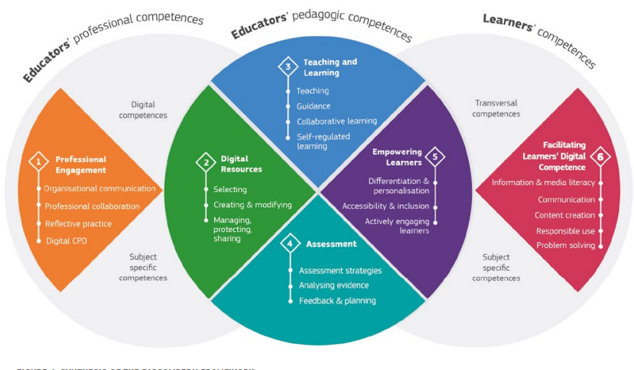
DigCompEdu - 6 obszarów
Źródło: European Framework for the Digital Competence of Educators: DigCompEdu, dostępne na https://ec.europa.eu/jrc/en/digcompedu

Slide 19
DigCompEdu - 6 obszarów
Rozwój zawodowy (doskonalenie kompetencji zawodowych, aktualizacja wiedzy przedmiotowej)
Zasoby cyfrowe
Nauczanie i uczenie
Ocenianie
Wspieranie uczących się
Wspieranie uczących się w rozwoju kompetencji cyfrowych

Slide 20
Z czego mogą korzystać dydaktycy akademiccy w PK?
MS TEAMS w ramach MS OFFICE 365 https://di.pk.edu.pl/uslugi-office-365-education-online-dla-pracownikow-pk/
DELTA PK https://delta.pk.edu.pl/
POLITEKA PK https://politeka.pk.edu.pl/
Z pomocy CENTRUM E-EDUKACJI http://ced.pk.edu.pl

Slide 21
Co można jeszcze „cyfrowego” wykorzystywać w swojej pracy dydaktycznej ?
O tym w kolejnych webinanach

Slide 22
PODSUMOWANIE
Nie ma jednej obowiązującej definicji „cyfrowego dydaktyka”.
Podejmowane są próby tworzenia ram dla cyfrowych kompetencji niezbędnych w pracy dydaktycznej.
JEDNAK
Każdy musi odnaleźć SWÓJ WŁASNY CYFROWY styl i stworzyć swój własny niezbędnik cyfrowych kompetencji, z których zrobi użytek w nauczaniu.

Slide 23

I ZAPRASZAM NA KOLEJNY WEBINAR
TEMAT: Narzędzia cyfrowe do pracy w grupie

